Slide 1
1. 容器技术

Slide 2
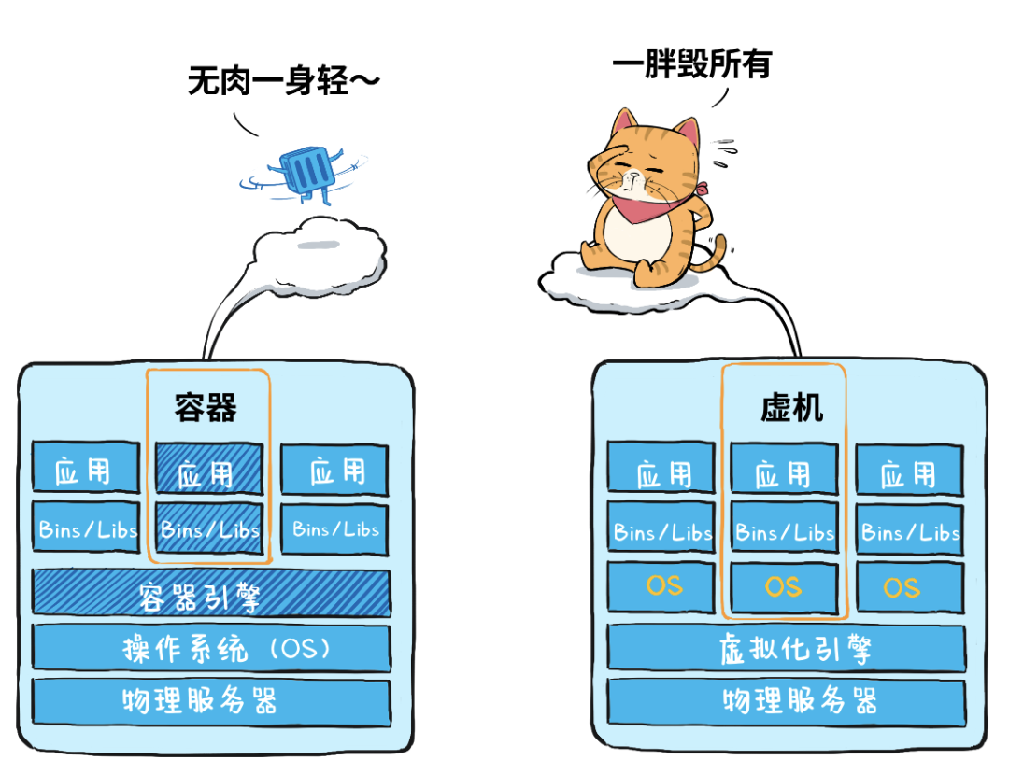
1. 容器是什么？和虚拟化到底有啥不一样？

Slide 3
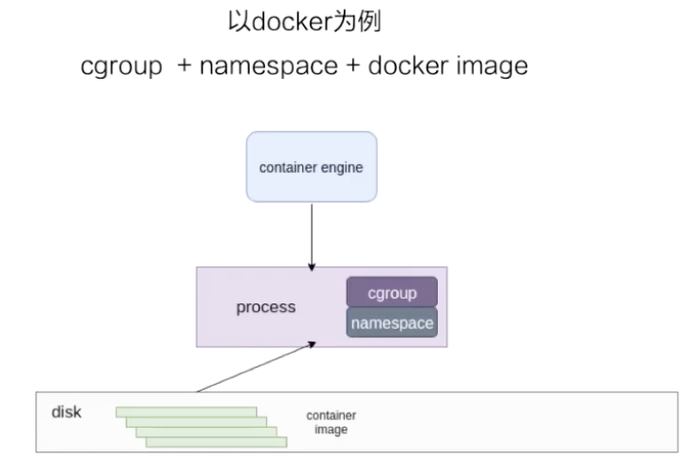
容器的启动过程

Slide 4
资源隔离 - namespace
mount
uts
pid
network
User
ipc
cgroup

Slide 5
资源限制 - cgroup
容器中常用的 cgroup
cpu cgroup: 限制CPU的使用率；
memory cgroup：限制进程内存的使用量；
device cgroup
freezer cgroup
blkio cgroup
pid cgroup： 限制容器里面可以用到的最大进程数量。

Slide 6
2. 除了Docker还有什么？
Docker ≠ 容器
容器引擎主要负责两件事
负责容器的整个生命周期管理，从生到死；
负责本地容器镜像的构建和管理。同时配合镜像仓库，完成海量镜像的存储和管理。

Slide 7
Containerd 与 Docker
- 制定容器镜像格式
- 构建容器镜像 `docker build`
- 管理容器镜像 `docker images`
- 管理容器实例 `docker ps`
- 运行容器 `docker run`
- 实现容器镜像共享 `docker pull/push`

Slide 8
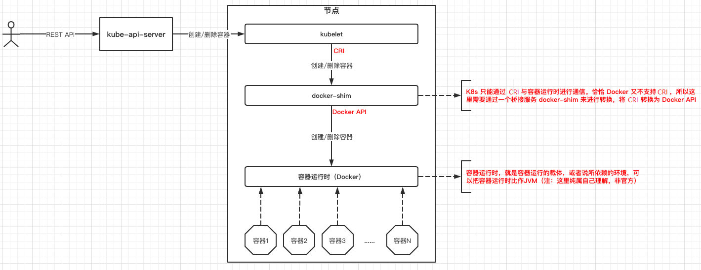
CRI、OCI 之间的关系？ CRI、Containerd 以及 Docker 这些容器运行时之间的关系？
什么是 CRI？
什么是OCI？

Slide 9
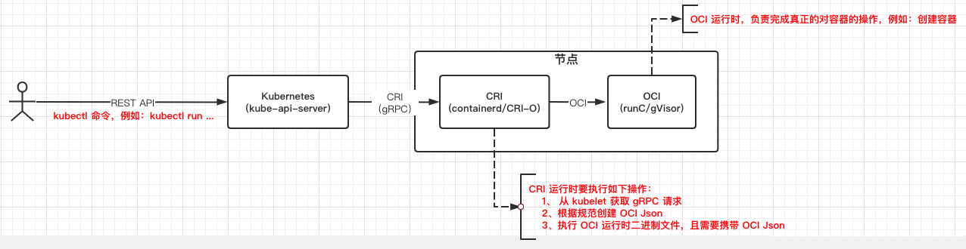
CRI、OCI 之间的关系？

Slide 10
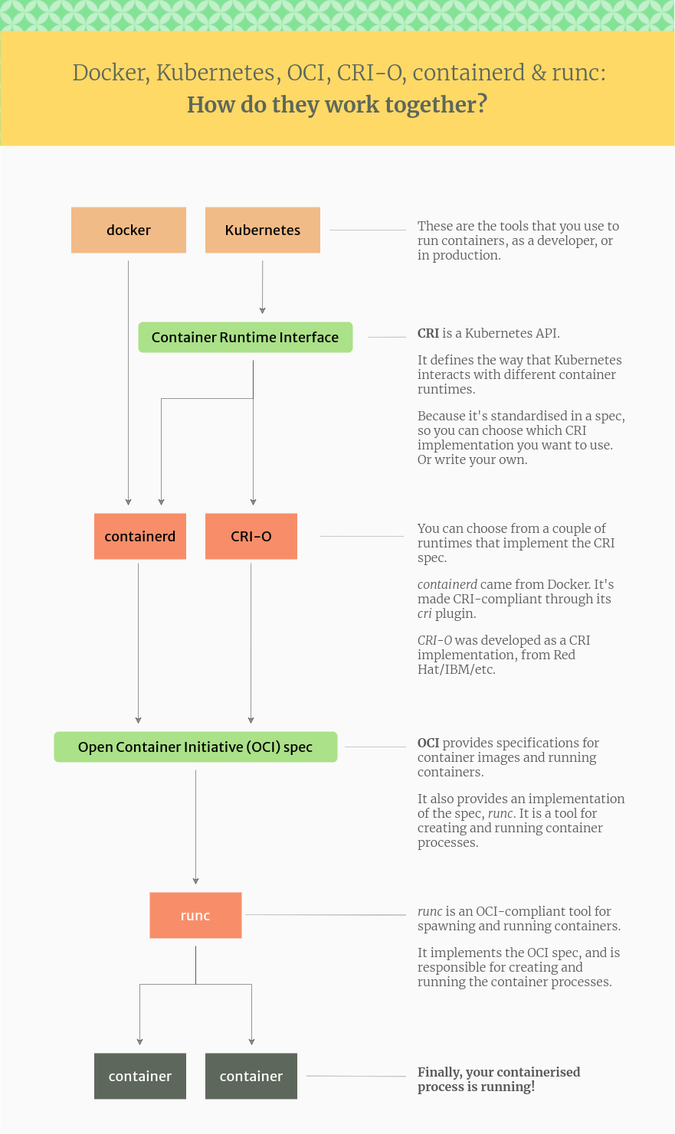
Docker, Kubernetes, OCI, CRI-O, containerd & runc 之间的关系？

Slide 11
既生瑜何生亮？
CNCF 官方宣布在k8s v1.20版本后不在使用Docker作为默认运行时。
非技术层面：不希望 Docker 一家独大。
技术层面：不想在维护适配层 Docker shim 去适配Docker的API。

Slide 12
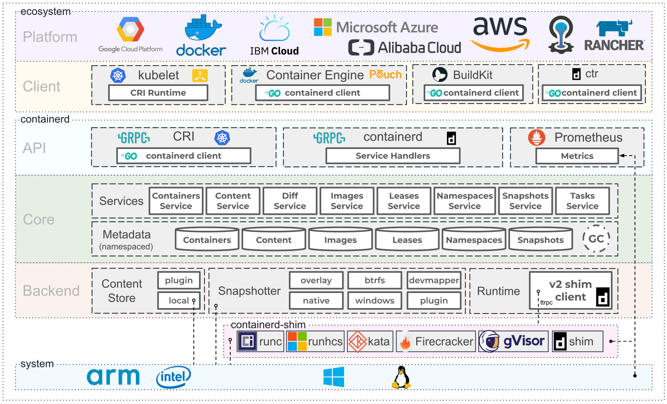
3. Containerd 架构

Slide 13
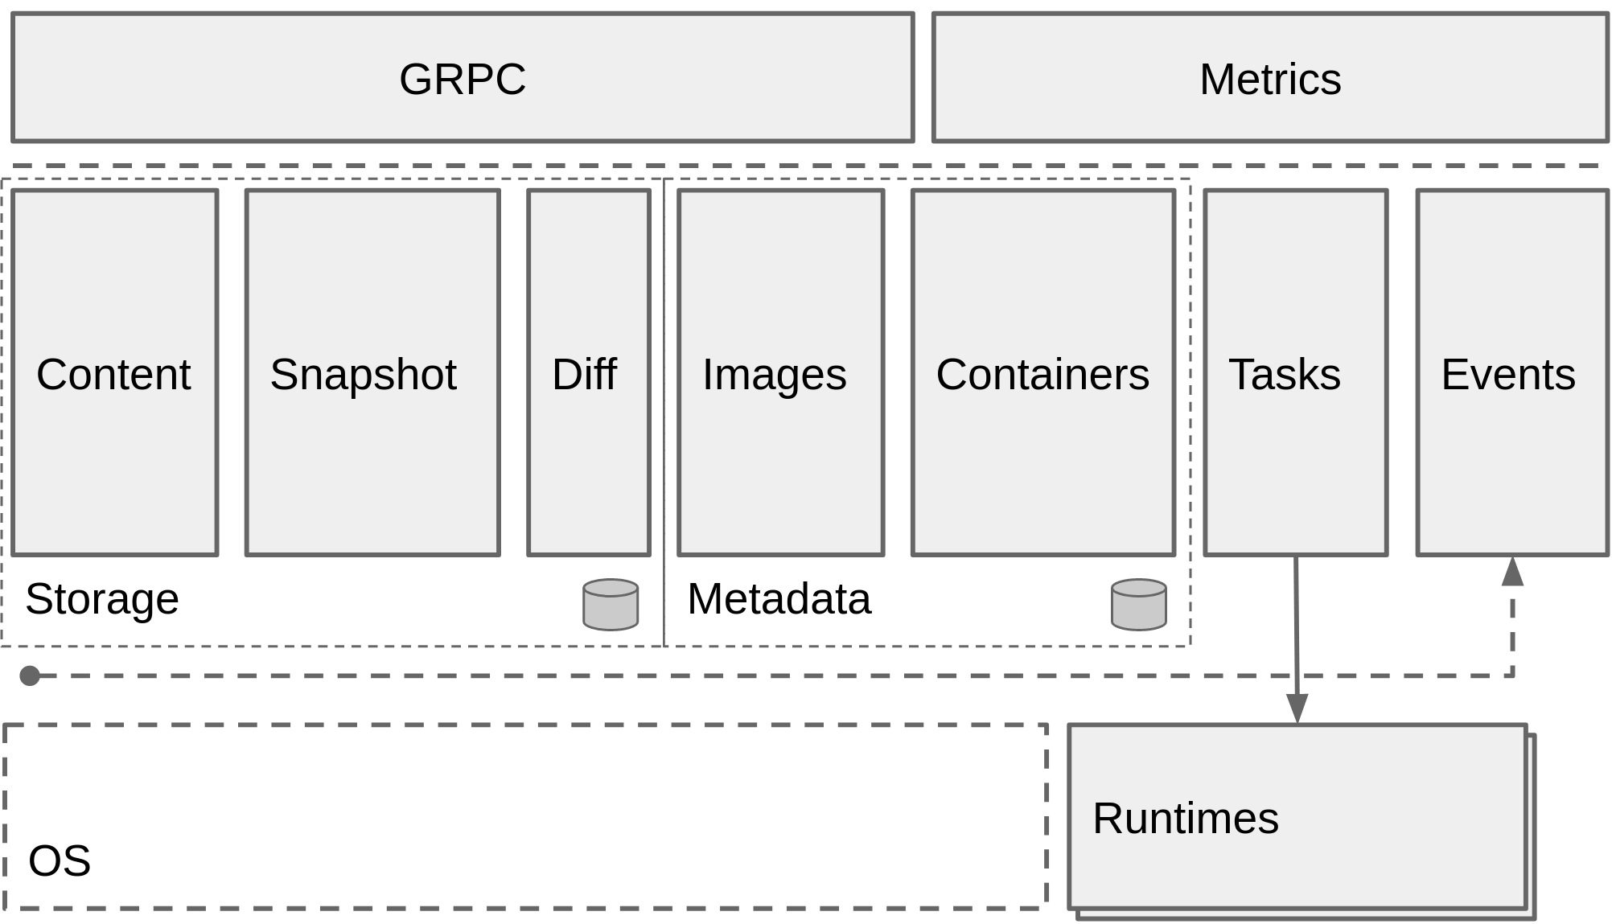
3. Containerd 架构

Slide 14
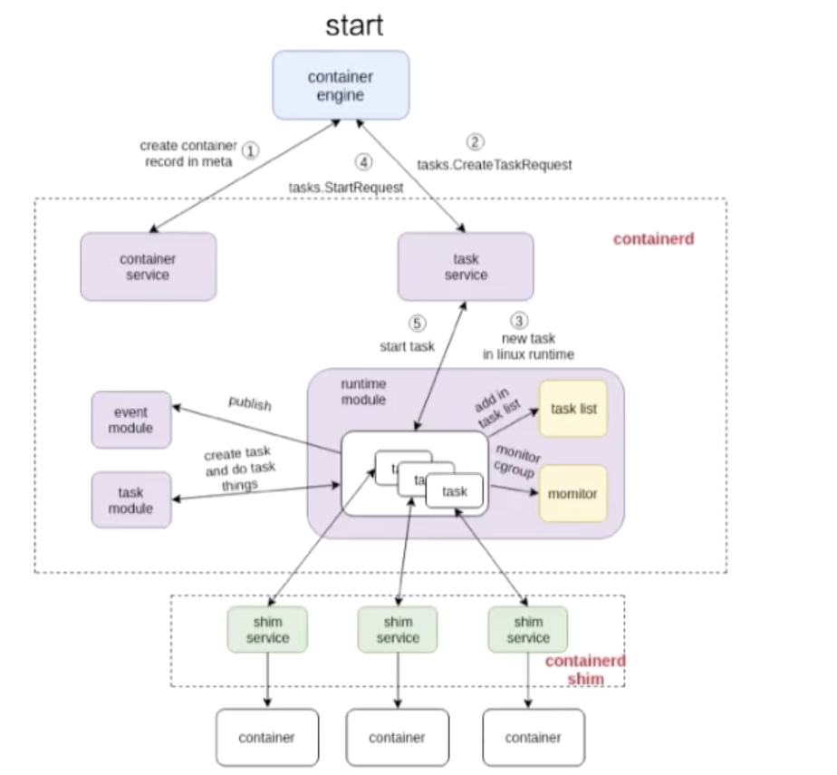
Containerd 架构详解 - 容器流程示例

Slide 15
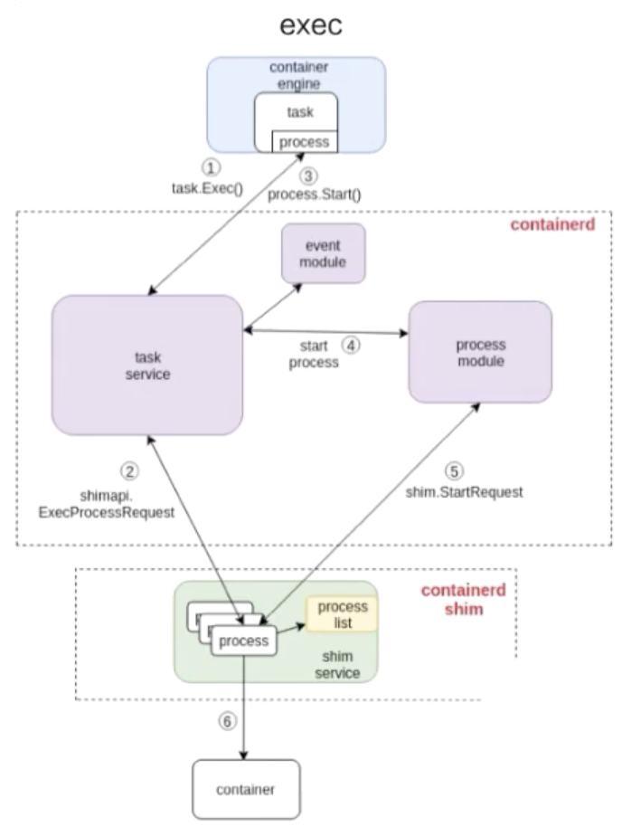
Containerd 架构详解 - 容器流程示例

Slide 16
后话
其实 containerd 的社区一直很活跃，这个项目的成熟离不开社区各位的贡献。大家如果有兴趣的话，也可以深入研究一下其内部设计，为社区做贡献。同时作为使用者，我们大致了解一下Containerd的架构即可，不必深究。

Slide 17
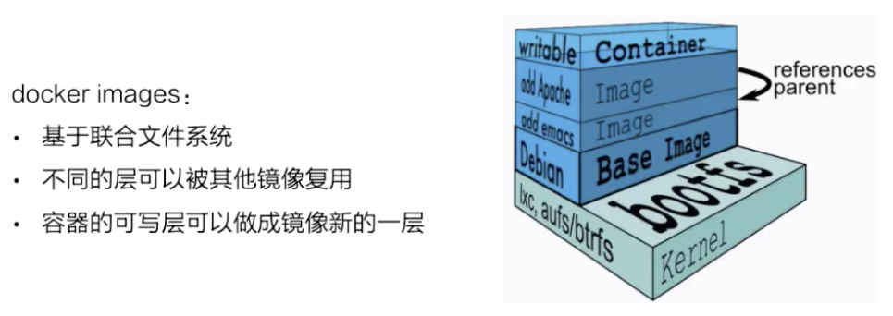
4. Docker/OCI 镜像、编写Dockerfile

Slide 18
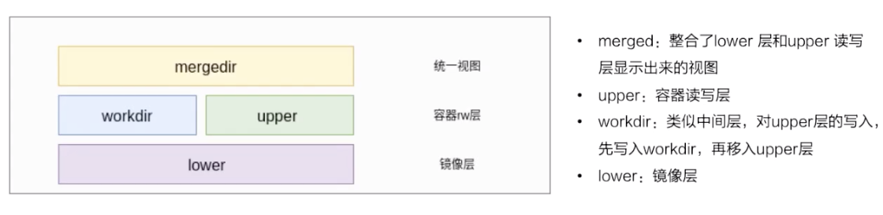
以 overlay 为例讲解存储流程

Slide 19
基于 overlay 存储，怎么对容器里面的文件进行操作？
读操作
写操作
删除操作

Slide 20
Dockerfile 示例讲解
在 Docker 17.05 版本之前，我们构建 Docker 镜像时，通常会采用以下两种方式：
全部放入一个 Dockerfile
分散到多个 Dockerfile写操作
使用多阶段构建
构建时从其他镜像复制文件

Slide 21
5. Docker的常用命令
- docker search 关键词 在Docker Hub中搜索镜像
- docker pull命令下载镜像
- docker rmi命令删除镜像
- docker run命令启动镜像
- docker ps命令列举出所有运行中的Docker容器
- docker version查看docker的版本信息
- docker info 查看Docker的系统信息，例如CPU、内存、容器个数等
- docker start/stop/restart 容器id 启动、停止和重启指定的容器
- docker build -t 标签名称 目录，构建Docker镜像，-t表示指定一个标签
- docker tag 为镜像打标签
- 更多的命令可以使用docker --help 查看，如果想查询docker run命令的用法，可以使用docker run --help进行查看。

Slide 22
6. Podman
Podman的指令几乎跟Docker的指令是一模一样的，例如常见的有：
- podman images
- podman ps -a
- podman stop
- podman start
- podman rm --latest

Slide 23
7. 作业：基于nginx做一个image，访问首页显示“Hello World”

